Slide 1
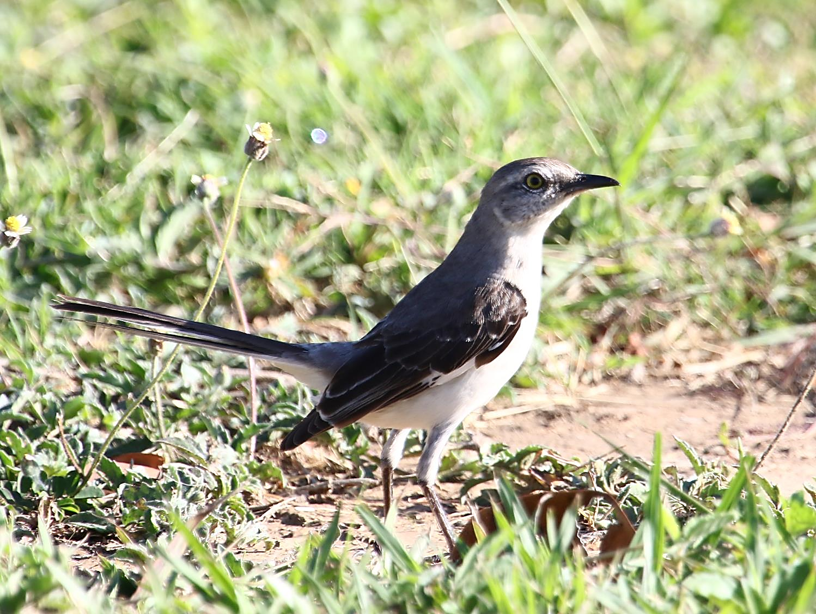

Estudio #12
Siendo Comprensivo con el Hermano
(Romanos 14.1 – 15.7)
24 de marzo de 2015
Unidad 4: El Evangelio En Acción
La Biblia Libro por Libro, CBP®
Iglesia Bíblica Bautista de Aguadilla

Slide 2
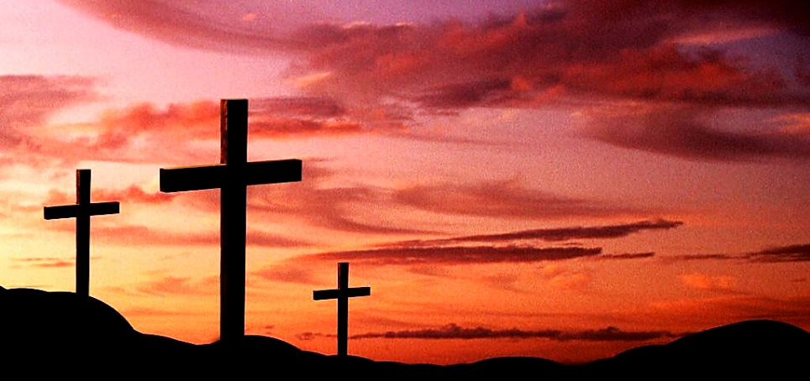
Contexto
Romanos 14.1 – 15.7

Slide 3

Versículo Clave:
“Así que, ya no nos juzguemos más los unos a los otros, sino más bien decidid no poner tropiezo u ocasión de caer al hermano.”
(Romanos 14.13, RVR60)

Slide 4
Bosquejo de Estudio
Comprensión para el débil
  Romanos 14.1-3
Comprensión para los escrupulosos
  Romanos 14.4-6
Vivimos y morimos para el Señor
  Romanos 14.7-11
Todos rendiremos cuentas al Señor
  Romanos 14.12-15

Slide 5
Introducción a Romanos 14.1 – 15.7
Romanos 14.1–15.7 se refiere al problema de las cosas cuestionables en la vida cristiana, y qué hacer cuando los cristianos sinceros están en desacuerdo respecto a prácticas personales.
Pablo reconoce que en cada iglesia local hay tanto cristianos maduros («los que somos fuertes», 15.1) como inmaduros («el débil en la fe», 14.1) y que estos dos grupos pueden estar en desacuerdo sobre cómo debe vivir el cristiano.
5

Slide 6
Introducción a Romanos 14.1 – 15.7
Los cristianos judíos tal vez querían aferrarse a los días santos especiales y a las leyes dietéticas del AT, en tanto que los creyentes gentiles quizás convertían su libertad cristiana en libertinaje y ofendían a sus hermanos judíos.
Muchos cristianos tienen la falsa noción de que el legalismo extremo (observar días y dietas) muestra una fe fuerte, pero Pablo indica que ¡la verdad es precisamente lo opuesto!
Es el cristiano maduro en la fe el que reconoce las verdades que se hallan en Colosenses 2.18–23.
6

Slide 7
Introducción a Romanos 14.1 – 15.7
En la iglesia de hoy tenemos diferencias en cuanto a cómo considerar tales cosas como las diversiones mundanas y Pablo nos dice cómo enfrentar y resolver tales diferencias.
No da una lista de reglas; más bien asienta seis principios básicos que pueden aplicarse a todos los cristianos y a todas las etapas del crecimiento.
Podemos indicar estos principios en forma de preguntas y probar con ellos nuestras vidas.
7

Slide 8
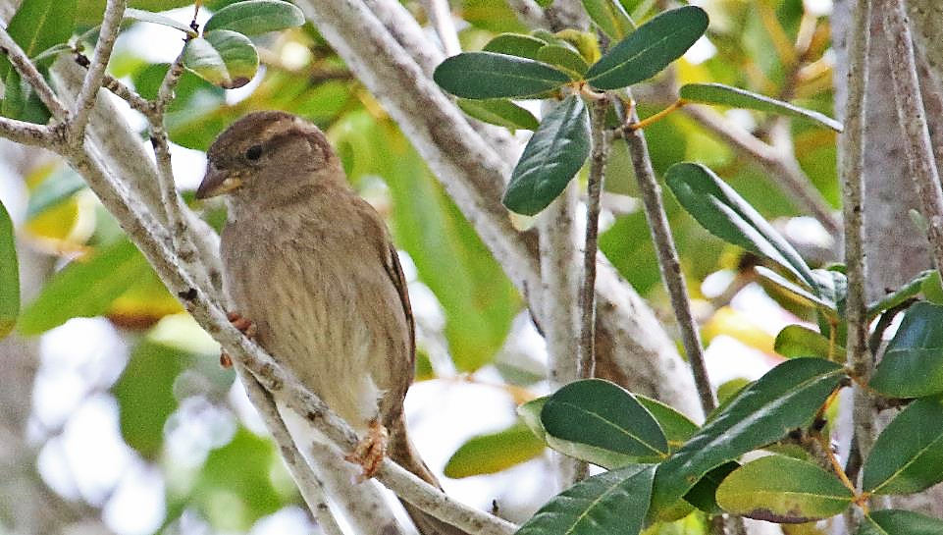
Comprensión para el débil
Romanos 14.1-3
8

Slide 9
Comprensión para el débil
Romanos 14.1-3
“Recibid al débil en la fe, pero no para contender sobre opiniones. Porque uno cree que se ha de comer de todo; otro, que es débil, come legumbres. El que come, no menosprecie al que no come, y el que no come, no juzgue al que come; porque Dios le ha recibido.” (Romanos 14.1–3, RVR60)
9

Slide 10

Comprensión para el débil
Romanos 14.1-3
14:1 Romanos 14:1–15:13 trata de importantes principios para la conducción del pueblo de Dios en el tratamiento de cuestiones de importancia secundaria.
Estas son de las cosas que a menudo causan conflicto entre los creyentes, pero tal conflicto es totalmente innecesario, como veremos.
10

Slide 11
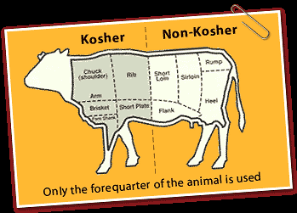
Comprensión para el débil
Romanos 14.1-3
Un cristiano débil es aquel que tiene escrúpulos sin fundamento acerca de cuestiones de importancia secundaria.
En este contexto, se trataba a menudo de un judío convertido que tenía aún escrúpulos acerca de comer alimentos no kosher (impuros) o de trabajar en día de sábado.
11

Slide 12

Comprensión para el débil
Romanos 14.1-3
El primer principio es éste: un cristiano débil debería ser acogido en el círculo local de comunión, pero no con la idea de involucrarlo en disputas acerca de sus excesivos escrúpulos.
Los cristianos pueden tener una feliz comunión sin estar de acuerdo en temas no esenciales.
12

Slide 13
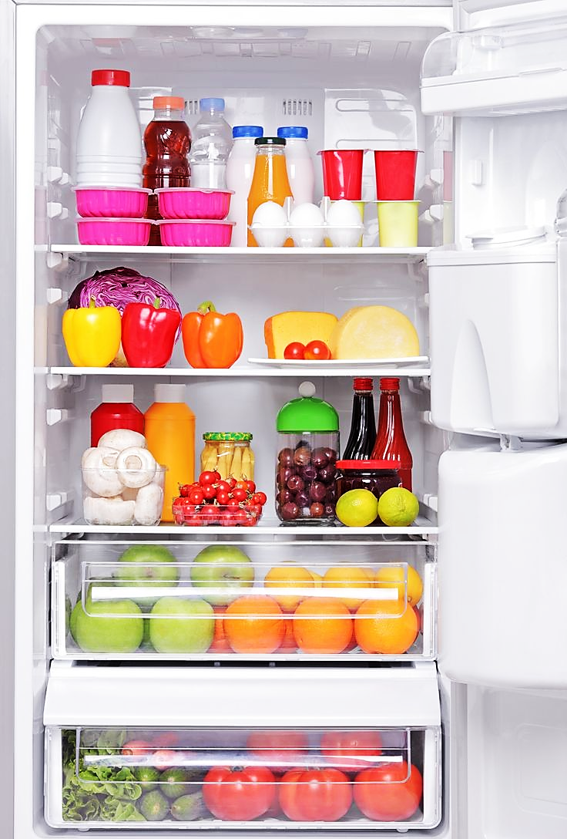
Comprensión para el débil
Romanos 14.1-3
14:2 Un creyente que anda en el pleno goce de la libertad cristiana tiene fe, basada en las enseñanzas del NT, de que todo alimento es limpio.
Todos los alimentos están santificados por la palabra de Dios y la oración (1 Timoteo 4:4, 5).
Un creyente con una conciencia débil puede tener escrúpulos acerca de comer cerdo o cualquier otra comida. Puede que sea vegetariano.
13

Slide 14
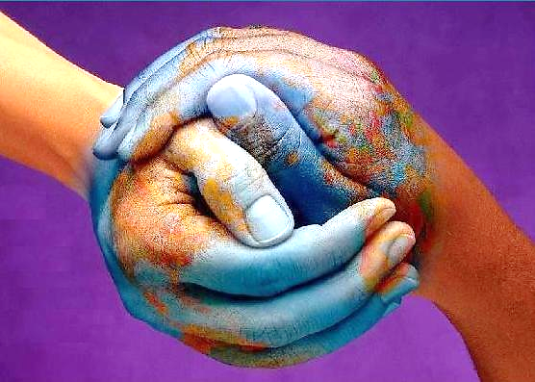
Comprensión para el débil
Romanos 14.1-3
14:3 De modo que el segundo principio es que ha de haber mutua tolerancia.
El cristiano maduro no ha de menospreciar a su hermano más débil.
Tampoco debería el hermano débil juzgar como pecador a alguien que disfruta con jamón, camarones o langosta.
Dios le ha recibido en Su familia, como miembro en buena posición.
14

Slide 15
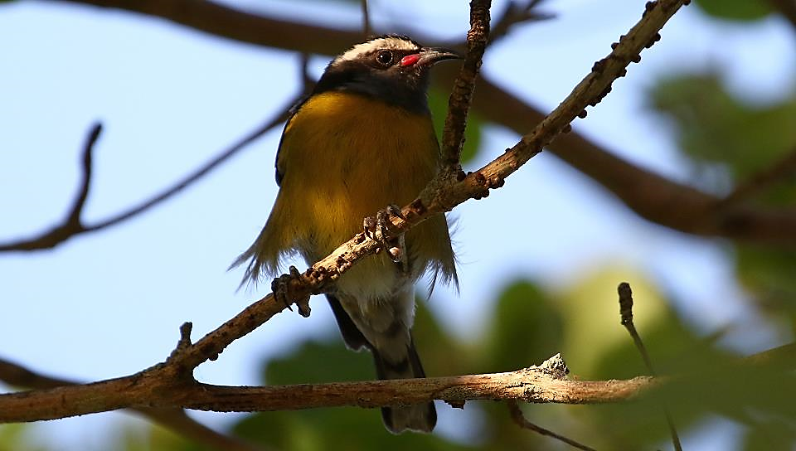
Comprensión para los escrupulosos Romanos 14.4-6
15

Slide 16
Comprensión para los escrupulosos Romanos 14.4-6
“¿Tú quién eres, que juzgas al criado ajeno? Para su propio señor está en pie, o cae; pero estará firme, porque poderoso es el Señor para hacerle estar firme. Uno hace diferencia entre día y día; otro juzga iguales todos los días. Cada uno esté plenamente convencido en su propia mente. El que hace caso del día, lo hace para el Señor; y el que no hace caso del día, para el Señor no lo hace. El que come, para el Señor come, porque da gracias a Dios; y el que no come, para el Señor no come, y da gracias a Dios.” (Romanos 14.4–6, RVR60)
16

Slide 17
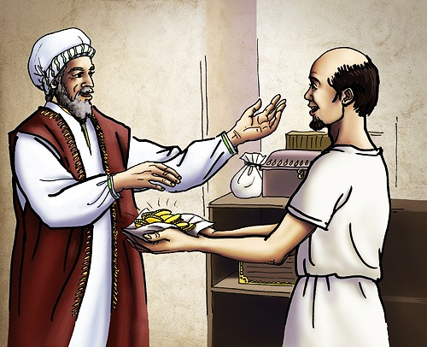
Comprensión para los escrupulosos Romanos 14.4-6
14:4 El tercer principio es que cada creyente es criado del Señor, y que no tenemos derecho a sentarnos en juicio como si nosotros fuésemos los amos.
Es delante de su propio señor que cada uno queda aprobado o desaprobado.
17

Slide 18

Comprensión para los escrupulosos Romanos 14.4-6
Uno puede considerar a alguien con una fría indiferencia, seguro de que el tal hará naufragio en la fe por sus opiniones acerca de estas cuestiones.
Pero una actitud así es errónea.
Dios sostendrá a los que están a ambos lados de la cuestión. Su poder para ello es suficiente.
18

Slide 19
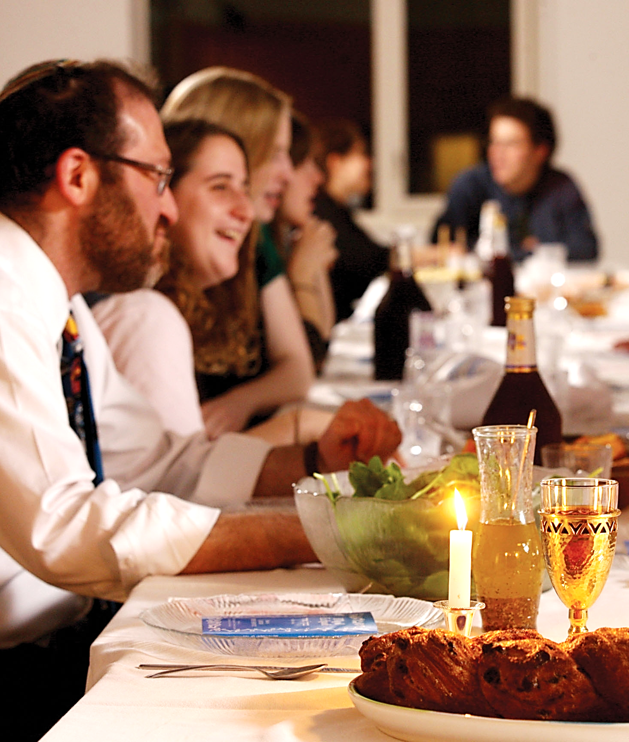
Comprensión para los escrupulosos Romanos 14.4-6
14:5 Algunos cristianos judíos seguían considerando el sábado como día de obligación.
Tenían mala conciencia acerca de trabajar en sábado.
En este sentido, hacían diferencia entre día y día.
19

Slide 20
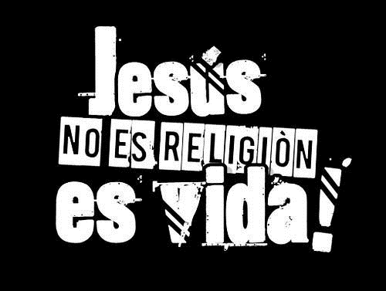
Comprensión para los escrupulosos Romanos 14.4-6
Otros creyentes no compartían estos escrúpulos judaicos.
Consideraban iguales todos los días.
No contemplaban seis días como seculares y uno como sagrado.
Para ellos, todos los días eran sagrados.
20

Slide 21
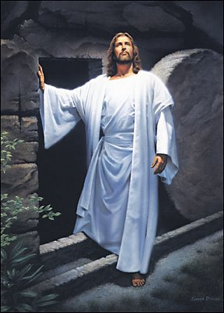
Comprensión para los escrupulosos Romanos 14.4-6
Pero, ¿qué del domingo, el Día del Señor, del primer día de la semana? ¿No tiene un puesto especial en las vidas de los cristianos?
Vemos en el NT que fue el día de la resurrección del Señor (Lucas 24:1–9).
Durante los dos siguientes domingos Cristo se encontró con Sus discípulos (Juan 20:19, 26).
21

Slide 22
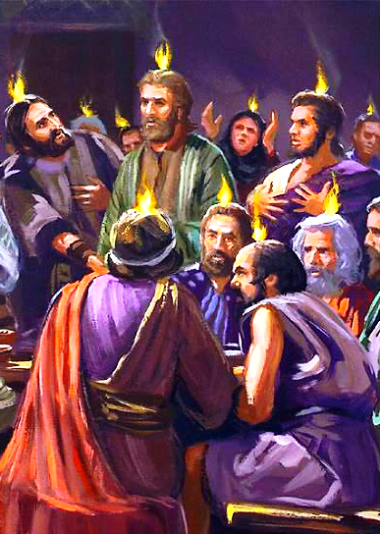
Comprensión para los escrupulosos Romanos 14.4-6
El Espíritu Santo fue dado en el Día de Pentecostés, que fue el primer día de la semana (Hechos 20:7).
Pablo instruyó a los corintios que tomasen la colecta en el primer día de la semana.
De modo que el Día del Señor se destaca en el NT especialmente.
22

Slide 23
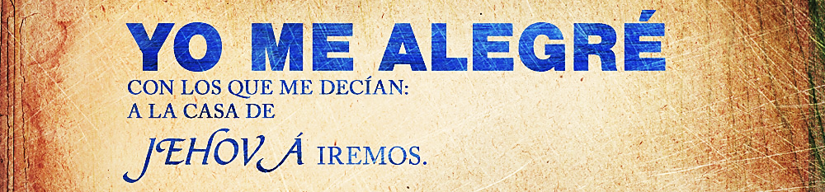
Comprensión para los escrupulosos Romanos 14.4-6
Pero en lugar de ser un día de obligación, como el sábado, es un día de privilegio.
Liberados de nuestro empleo ordinario, podemos apartarlo de una manera especial para adorar al Señor y servirlo.
23

Slide 24
Comprensión para los escrupulosos Romanos 14.4-6
En ninguna parte del NT se les dice jamás a los cristianos que guarden el sábado.
Sin embargo, al mismo tiempo reconocemos el principio de un día en siete, un día de reposo tras seis días de trabajo.
24

Slide 25
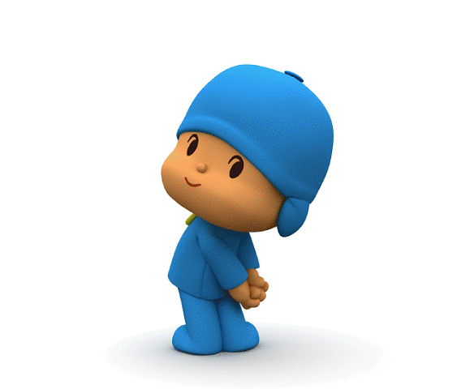
Comprensión para los escrupulosos Romanos 14.4-6
Sea cual sea la postura que uno tenga acerca de esta cuestión, el principio es éste: Que cada uno esté plenamente convencido en su propia mente.
Ahora bien, debería quedar claro que este principio es de aplicación sólo a aquellas cuestiones que son moralmente neutras.
25

Slide 26
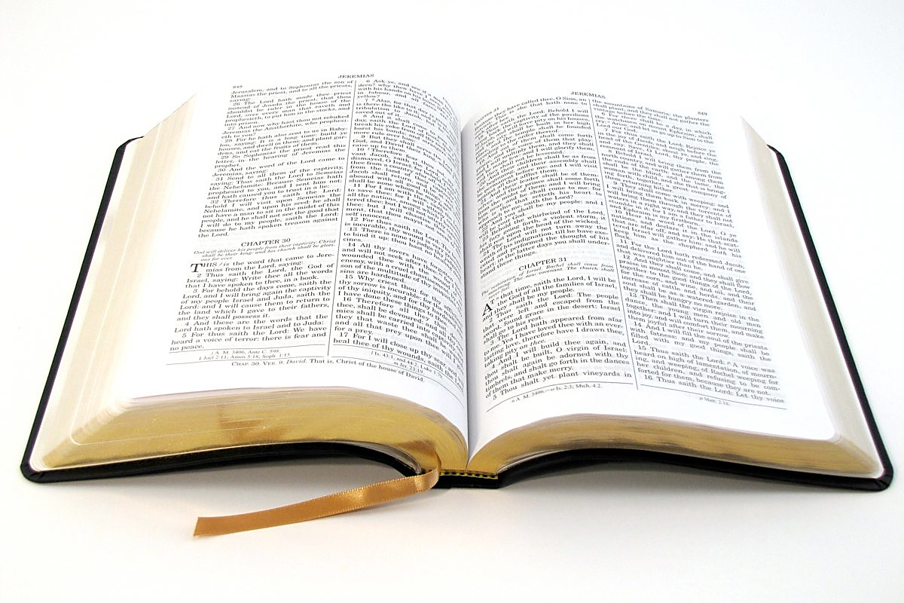
Comprensión para los escrupulosos Romanos 14.4-6
Cuando se trata de doctrinas fundamentales de la fe cristiana, no hay lugar para opiniones.
Pero en esta área en la que las cosas no son ni correctas ni incorrectas por sí mismas, hay lugar para diferentes perspectivas.
No se debería permitir que vengan a ser una pauta para la comunión.
26

Slide 27
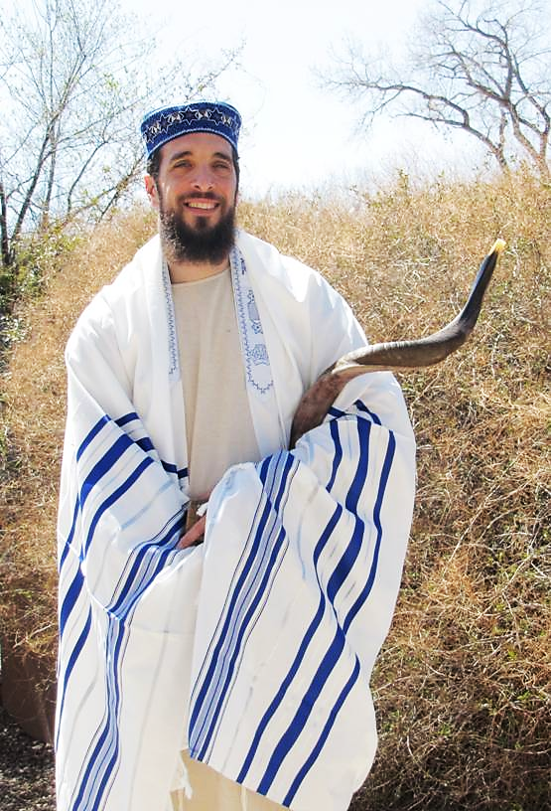
Comprensión para los escrupulosos Romanos 14.4-6
14:6 Aquel que hace caso del día, en este versículo, es un creyente judío que sigue teniendo mala conciencia acerca de hacer ningún trabajo en sábado.
No se trata de que considere la observancia del sábado como un medio de obtener o de retener la salvación; se trata sencillamente de hacer lo que piensa que agradará al Señor.
27

Slide 28
Comprensión para los escrupulosos Romanos 14.4-6
Igualmente, la persona que no hace caso del día lo hace para honrar a Cristo, la sustancia, y no la mera sombra de la fe (Colosenses 2:16, 17).
28

Slide 29
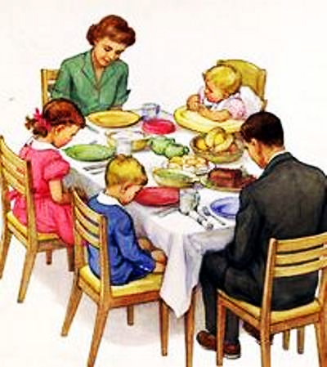
Comprensión para los escrupulosos Romanos 14.4-6
El que tiene libertad para comer alimentos no kosher (no puros) inclina la cabeza y da gracias a Dios.
Lo mismo hace el creyente con una conciencia débil, que come sólo alimentos kosher.
29

Slide 30
Comprensión para los escrupulosos Romanos 14.4-6
Ambos piden la bendición de Dios.
En ambos casos, se da honra y gracias a Dios, así que, ¿por qué debería hacerse de esto causa de contienda y de conflicto?
30

Slide 31
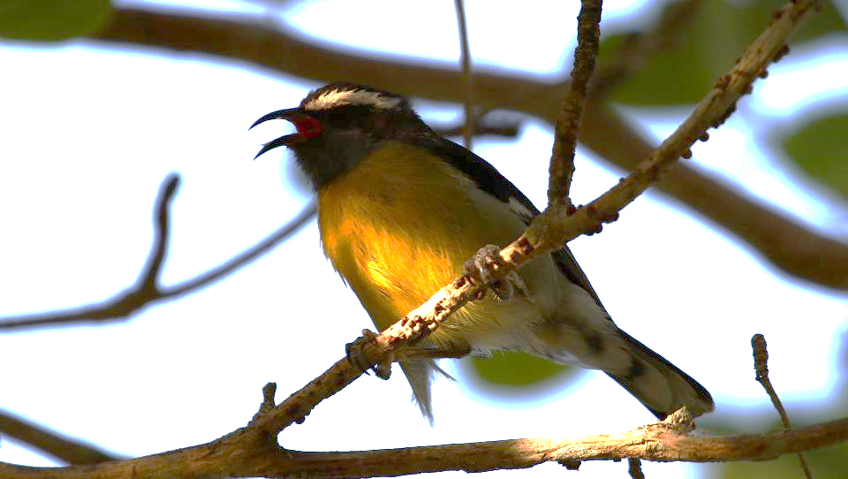
Vivimos y morimos para el Señor Romanos 14.7-11
31

Slide 32
Vivimos y morimos para el Señor Romanos 14.7-11
“Porque ninguno de nosotros vive para sí, y ninguno muere para sí. Pues si vivimos, para el Señor vivimos; y si morimos, para el Señor morimos. Así pues, sea que vivamos, o que muramos, del Señor somos. Porque Cristo para esto murió y resucitó, y volvió a vivir, para ser Señor así de los muertos como de los que viven. Pero tú, ¿por qué juzgas a tu hermano? O tú también, ¿por qué menosprecias a tu hermano? Porque todos compareceremos ante el tribunal de Cristo. Porque escrito está: Vivo yo, dice el Señor, que ante mí se doblará toda rodilla, Y toda lengua confesará a Dios.”
(Romanos 14.7–11, RVR60)
32

Slide 33

Vivimos y morimos para el Señor Romanos 14.7-11
14:7 El señorío de Cristo entra en todos los aspectos de la vida de un creyente.
No vivimos para nosotros, sino para el Señor.
No morimos para nosotros, sino para el Señor.
Es cierto que lo que hacemos y decimos afecta a otros, pero esto no es lo que se trata aquí.
Pablo está enfatizando que el Señor debería ser la meta y el objeto de las vidas de Su pueblo.
33

Slide 34
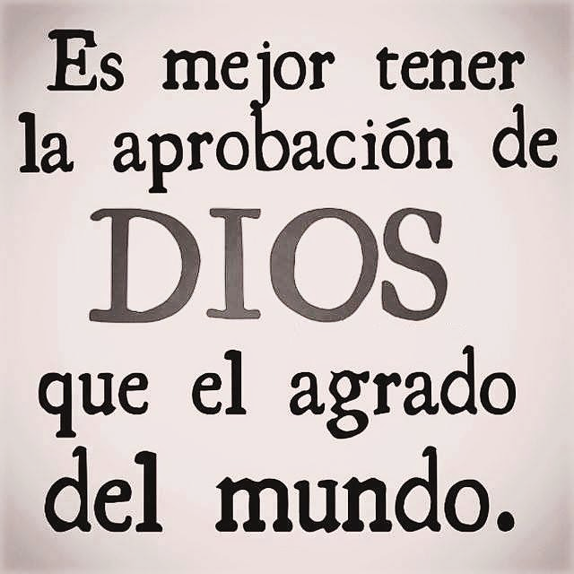
Vivimos y morimos para el Señor Romanos 14.7-11
14:8 Cuanto hagamos en la vida queda sujeto al escrutinio y aprobación de Cristo.
Ponemos las cosas a prueba por cómo aparecen en presencia de Él.
Aun en la muerte aspiramos a glorificar al Señor al ir a estar con Él.
A Él pertenecemos, tanto en vida como en muerte.
34

Slide 35
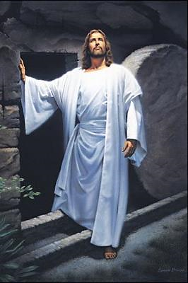
Vivimos y morimos para el Señor Romanos 14.7-11
14:9 Una de las razones por las que Cristo… murió y resucitó, y volvió a vivir, fue para ser nuestro Señor, y que nosotros fuésemos sus bien dispuestos súbditos, dándole agradecidos la devoción de nuestros corazones llenos de gratitud.
Su señorío persiste incluso en la muerte, cuando nuestros cuerpos yazcan en el sepulcro y nuestras almas estén en Su presencia.
35

Slide 36
Vivimos y morimos para el Señor Romanos 14.7-11
14:10 Debido a la verdad de esto, es una insensatez por parte de un cristiano judío excesivamente lleno de escrúpulos condenar al hermano que no observa el calendario judío y que no se limita a los alimentos kosher.
Del mismo modo, está mal que el hermano fuerte menosprecie al hermano más débil.
36

Slide 37
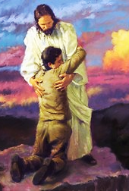
Vivimos y morimos para el Señor Romanos 14.7-11
El hecho es que cada uno comparecerá ante el tribunal de Cristo, y ésta será la única valoración que verdaderamente cuenta.
Este juicio tiene que ver con el servicio del creyente, no con sus pecados (1 Corintios 3:11–15).
37

Slide 38
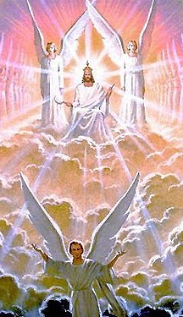
Vivimos y morimos para el Señor Romanos 14.7-11
Es una ocasión de pasar revista y recibir recompensas, y no debe confundirse con el Juicio de las Naciones Gentiles (Mateo 25:31–46) ni con el Juicio del Gran Trono Blanco (Apocalipsis 20:11–15).
Este último es el juicio final de todos los muertos malvados.
38

Slide 39
Vivimos y morimos para el Señor Romanos 14.7-11
14:11 La certidumbre de nuestra comparecencia ante el bëma (tribunal) de Cristo queda reforzada por una cita de Isaías 45:23, donde el mismo Jehová hace una enérgica afirmación de que se doblará toda rodilla ante el Señor en reconocimiento de Su suprema autoridad.
39

Slide 40
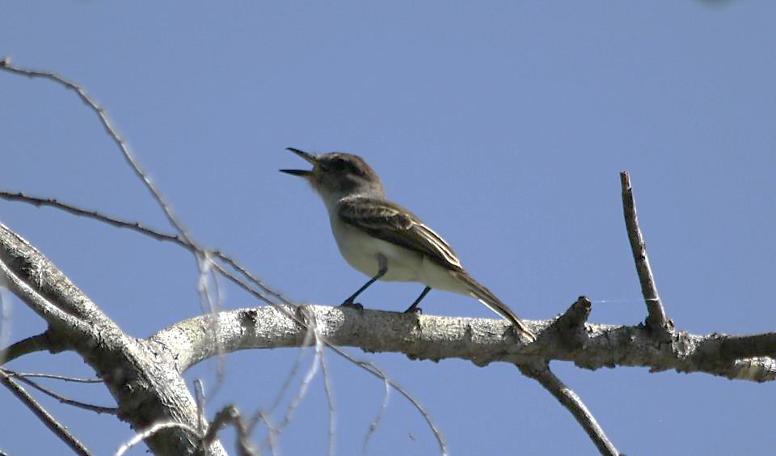
Todos rendiremos cuentas al Señor Romanos 14.12-15
40

Slide 41
Todos rendiremos cuentas al Señor Romanos 14.12-15
“De manera que cada uno de nosotros dará a Dios cuenta de sí. Así que, ya no nos juzguemos más los unos a los otros, sino más bien decidid no poner tropiezo u ocasión de caer al hermano. Yo sé, y confío en el Señor Jesús, que nada es inmundo en sí mismo; mas para el que piensa que algo es inmundo, para él lo es. Pero si por causa de la comida tu hermano es contristado, ya no andas conforme al amor. No hagas que por la comida tuya se pierda aquel por quien Cristo murió.” (Romanos 14.12–15, RVR60)
41

Slide 42

Todos rendiremos cuentas al Señor Romanos 14.12-15
14:12 De manera que queda claro que cada uno de nosotros dará cuenta a Dios de sí, no de sus hermanos.
Nos juzgamos unos a otros demasiado, y sin la apropiada autoridad ni conocimiento.
42

Slide 43
Todos rendiremos cuentas al Señor Romanos 14.12-15
14:13 En vez de dedicarnos a juzgar a nuestros hermanos cristianos en estas cuestiones moralmente indiferentes, deberíamos decidir no hacer nunca nada que obstaculice a un hermano en su crecimiento espiritual.
Ninguna de estas cuestiones no esenciales tiene tanta importancia que nos tenga que llegar a hacer tropezar o caer a un hermano.
43

Slide 44
Todos rendiremos cuentas al Señor Romanos 14.12-15
14:14 Pablo sabía, como nosotros lo sabemos, que ya no hay ningún alimento que sea ceremonialmente inmundo, a diferencia de lo que sucedía en el caso de los judíos que vivían bajo la ley.
Todo alimento que tomamos queda santificado por la palabra en el sentido de que la Biblia lo pone claramente aparte como bueno.
44

Slide 45

Todos rendiremos cuentas al Señor Romanos 14.12-15
Es santificado por la oración cuando pedimos a Dios que lo bendiga para Su gloria y para el fortalecimiento de nuestros cuerpos en Su servicio.
Pero si un hermano débil cree que está mal para él comer cerdo, entonces para él está mal.
Comer de ello sería violar su conciencia recibida de Dios.
45

Slide 46
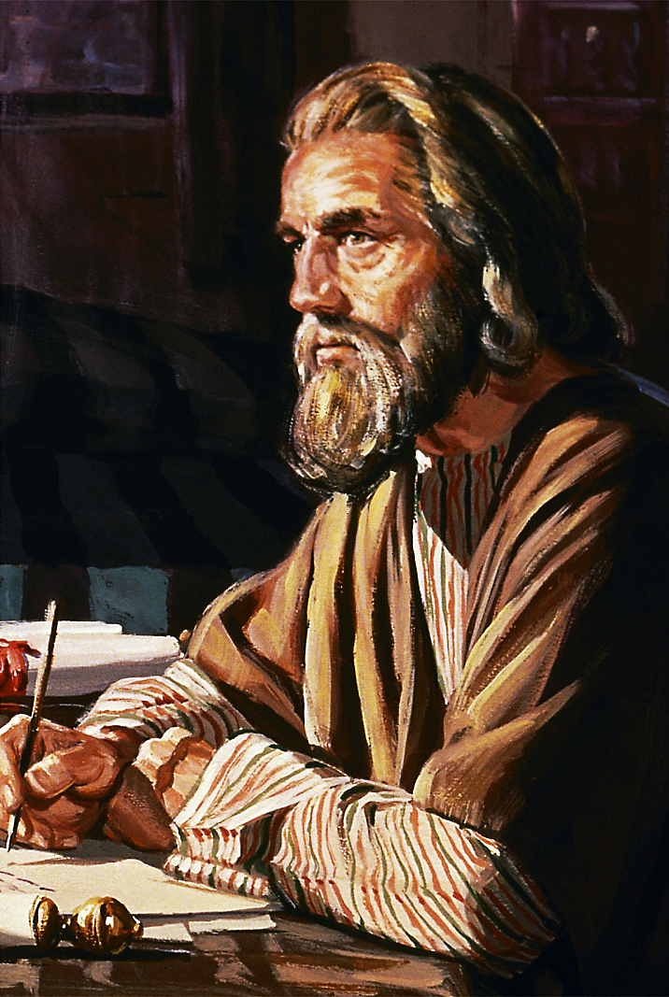
Todos rendiremos cuentas al Señor Romanos 14.12-15
Cuando Pablo dice que nada es inmundo en sí mismo, tenemos que darnos cuenta de que está refiriéndose sólo a estas cuestiones indiferentes.
Hay una gran cantidad de cosas en la vida que sí son inmundas, como la literatura pornográfica, chistes sugerentes, películas sucias y toda forma de inmoralidad.
46

Slide 47
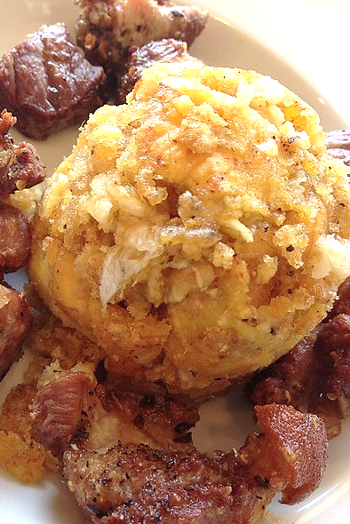
Todos rendiremos cuentas al Señor Romanos 14.12-15
La declaración de Pablo ha de ser comprendida a la luz del contexto.
Los cristianos no contraen ninguna contaminación ceremonial al comer alimentos que la Ley de Moisés señalaba como impuros.
47

Slide 48
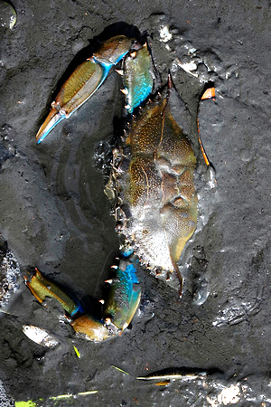
Todos rendiremos cuentas al Señor Romanos 14.12-15
14:15 Cuando me siento para comer con un hermano débil, ¿debería insistir en mi legítimo derecho a comer cangrejos o langosta, incluso si sé que él cree que está mal?
Si lo hago, entonces no estoy actuando conforme al amor, porque el amor piensa en los demás, no en sí mismo.
48

Slide 49
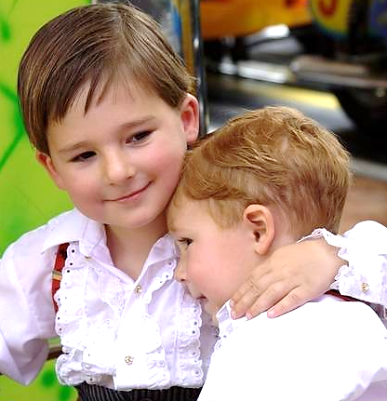
Todos rendiremos cuentas al Señor Romanos 14.12-15
El amor cede sus legítimos derechos a fin de promover el bienestar del hermano.
Un plato de comida no es tan importante como el bienestar espiritual de aquel por quien Cristo murió.
49

Slide 50
Todos rendiremos cuentas al Señor Romanos 14.12-15
Y, sin embargo, si exhibo insensatamente mis propios derechos en estas cuestiones, puedo producir un daño irreparable en la vida de un hermano más débil.
Nuestros derechos no valen la pena, cuando uno recuerda que su alma fue redimida con un precio tan enorme: la preciosa sangre del Cordero.
50

Slide 51
Aplicaciones
La fe cristiana y la cultura.
  Estamos inmersos en un mundo donde las costumbres y la cultura pueden ser determinantes de nuestra manera de ser.
  Es común encontrar en nuestros días sociedades que han hecho una adaptación de los principios cristianos con la cultura pagana.
  De esa manera tratan de quedar bien y con el mundo.
51

Slide 52
Aplicaciones
La fe cristiana y la cultura.
  Pero la fe cristiana no esta para adaptarla con ninguna cultura o religión.
  Es mejor mantener la pureza de la doctrina cristiana, aunque esto signifique que no tendremos simpatía de parte de quienes vean confrontadas sus creencias y costumbres con los preceptos permanentes de la Palabra de Dios.
52

Slide 53
Aplicaciones
La comida del reino de Dios.
  Las diferencias en las cuestiones alimenticias sirvieron de marco a Pablo para una de las declaraciones más elocuentes de este pasaje: “El reino de Dios no es comida ni bebida; sino justicia y paz y gozo en el Espíritu Santo”.
  Esto significa que ni el celo judío ni la liberalidad gentil tienen valor alguno en tanto no sean frutos de una conciencia sustentada por el Espíritu Santo.
53

Slide 54
Aplicaciones
La comida del reino de Dios.
  El reino de Dios no tiene tanto que ver con las cosas temporales, como con los bienes espirituales, la justicia, la paz y el gozo en el Espíritu Santo.
54

Slide 55
Bibliografía
Carson, D., France, R., Motyer, J., & Wenham, G. (2000, c1999). Nuevo comentario Bíblico : Siglo veintiuno (electronic ed.) (Lc 6.20-26). Miami: Sociedades Bı́blicas Unidas.
Douglas, J.D. Nuevo Diccionario Bíblico : Primera Edición. Miami: Sociedades Bíblicas Unidas, 2000.
LBLA Mapas, electronic ed. La Habra, CA: Foundation Publications, Inc., 2000.
Lockward, Alfonso. Nuevo Diccionario De La Biblia. Miami: Editorial Unilit, 2003.
Mapas De La Biblia Caribe, electronic ed. Nashville: Editorial Caribe, 2000, c1998.
Martínez, Mario, et al, eds. El Expositor Bíblico: La Biblia, Libro por Libro, Maestros de jóvenes y Adultos, Volumen 2, 5nta Ed. El Paso, Texas: Casa Bautista de Publicaciones, 2007, c1995.
Nelson, Wilton M. y Juan Rojas Mayo, Nelson Nuevo Diccionario Ilustrado De La Biblia, electronic ed. Nashville: Editorial Caribe, 2000, c1998.
Vine, W.E. Vine Diccionario Expositivo De Palabras Del Antiguo Y Del Nuevo Testamento Exhaustivo, electronic ed. Nashville: Editorial Caribe, 2000, c1999.
Walvoord, John F., y Roy B. Zuck. El conocimiento bíblico, un comentario expositivo: Antiguo Testamento, Puebla, México: Ediciones Las Américas, A.C., 1999. Print.
Carro, D., Poe, J. T., Zorzoli, R. O., & Editorial Mundo Hispano (El Paso, T. (1993-). Comentario bı́blico mundo hispano Exodo (1. ed.) (26). El Paso, TX: Editorial Mundo Hispano.
Wiersbe, W. W. (1995). Bosquejos expositivos de la Biblia: Antiguo y Nuevo Testamento (electronic ed.). Nashville: Editorial Caribe.
MacDonald, W. (2004). Comentario Bíblico de William MacDonald: Antiguo Testamento y Nuevo Testamento (46). Viladecavalls (Barcelona), Espa±a: Editorial CLIE. φ
Gillis, C. (1991). El Antiguo Testamento: Un Comentario Sobre Su Historia y Literatura, Tomos I-V (╔x 14.21). El Paso, TX: Casa Bautista De Publicaciones.
Bartley, James et al. Comentario bı́blico mundo hispano: Job. 1. ed. El Paso, TX: Editorial Mundo Hispano, 2004. Print.
Cevallos, Juan Carlos. Comentario Bφblico Mundo Hispano tomo 7: Juan Carlos Cevallos y Rubén O Zorzoli.; editores generales, Juan Carlos Cevallos y Rubén O Zorzoli. El Paso, TX: Editorial Mundo Hispano, 2005. Print.
(Encyclopedia of Bible Difficulties, “Enciclopedia de dificultades bíblicas”. Grand Rapids: Zondervan Publishing House, 1982, p. 252).
Hoff, Pablo. Libros poéticos: Poesía y sabiduría de Israel. Miami, FL: Editorial Vida, 1998. Print.
Porter, Rafael. Estudios Bı́blicos ELA: Salvos por la fe (Romanos parte I). Puebla, Pue., México: Ediciones Las Américas, A. C., 1987. Print.
  Hayford, Jack W. Estudio de Romanos: Vida en el reino. electronic ed. Nashville: Editorial Caribe, 1994. Print. Plenitud del Espiritu Guias para explorar la Biblia.
55
Notes:
55

Slide 56

Próximo Estudio
Misionero en Acción
(Romanos 15.8 – 16.27)
31 de marzo de 2015
La Biblia Libro por Libro, CBP®
Iglesia Bíblica Bautista de Aguadilla

Slide 57


